Slide 1

INSTALACION DE WAMPSERVER
Ingresamos a la siguiente pagina para dar inicio con la descarga
https://www.wampserver.com/en/

Slide 2
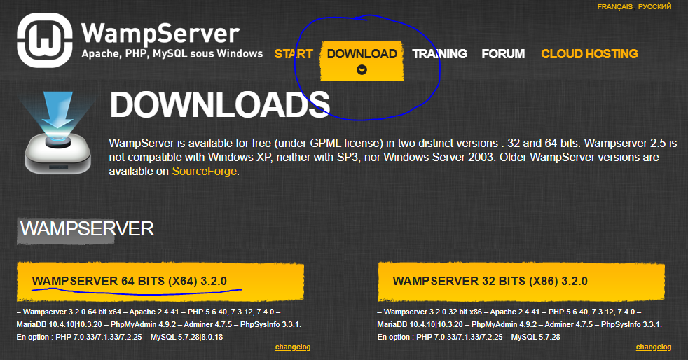
2. Vamos a la pestaña de descargas DOWNLOAD y seleccionamos según el sistema operativo con que cuente nuestro equipo en mi caso WAMPSERVER 64 BITS

Slide 3
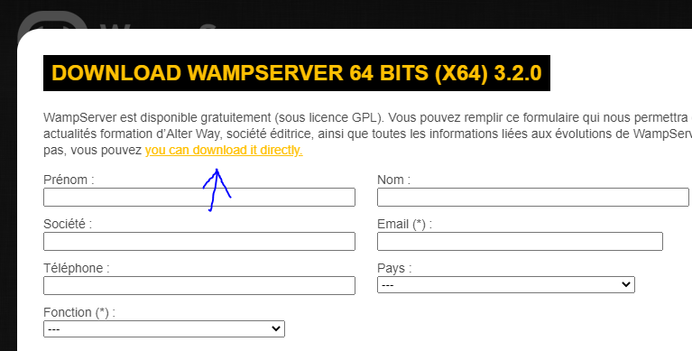
3. Se abrirá la siguiente ventana donde te pedirá que te registre s, en este caso aremos caso omiso a los recuadros y seleccionaremos “you can Down load it directly para realizar una descarga directa.

Slide 4
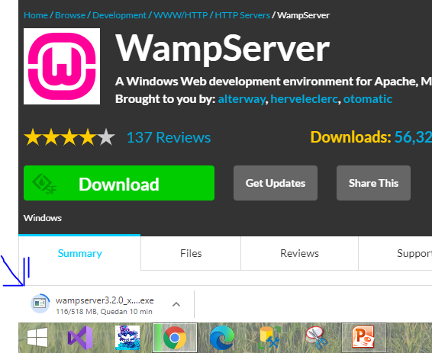
Ahora solo esperamos que se realice la descarga.

Slide 5
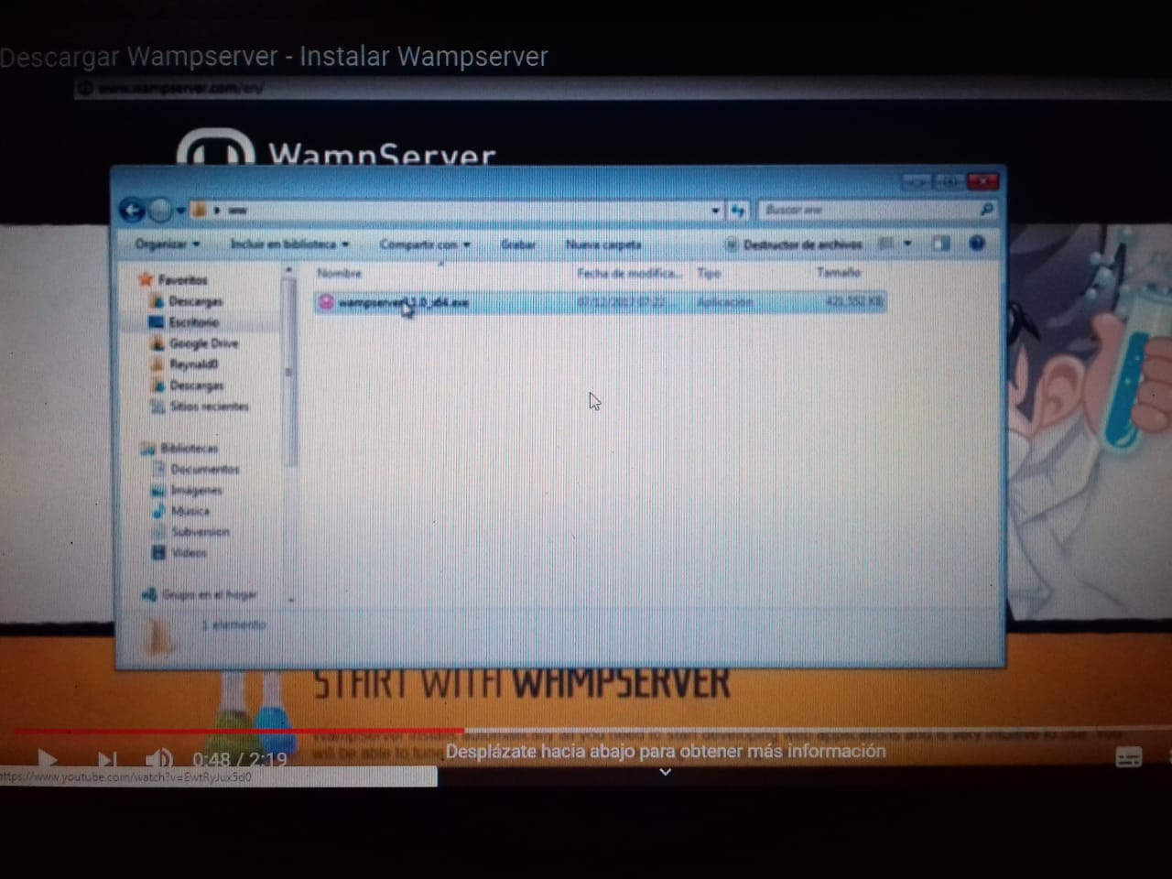
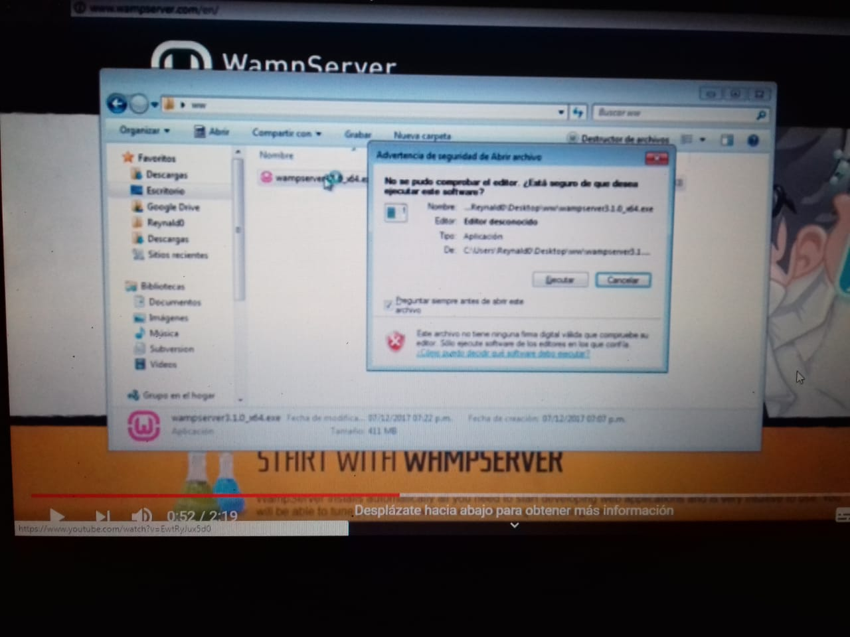
Ya que lo descargaste lo instalas.

Slide 6
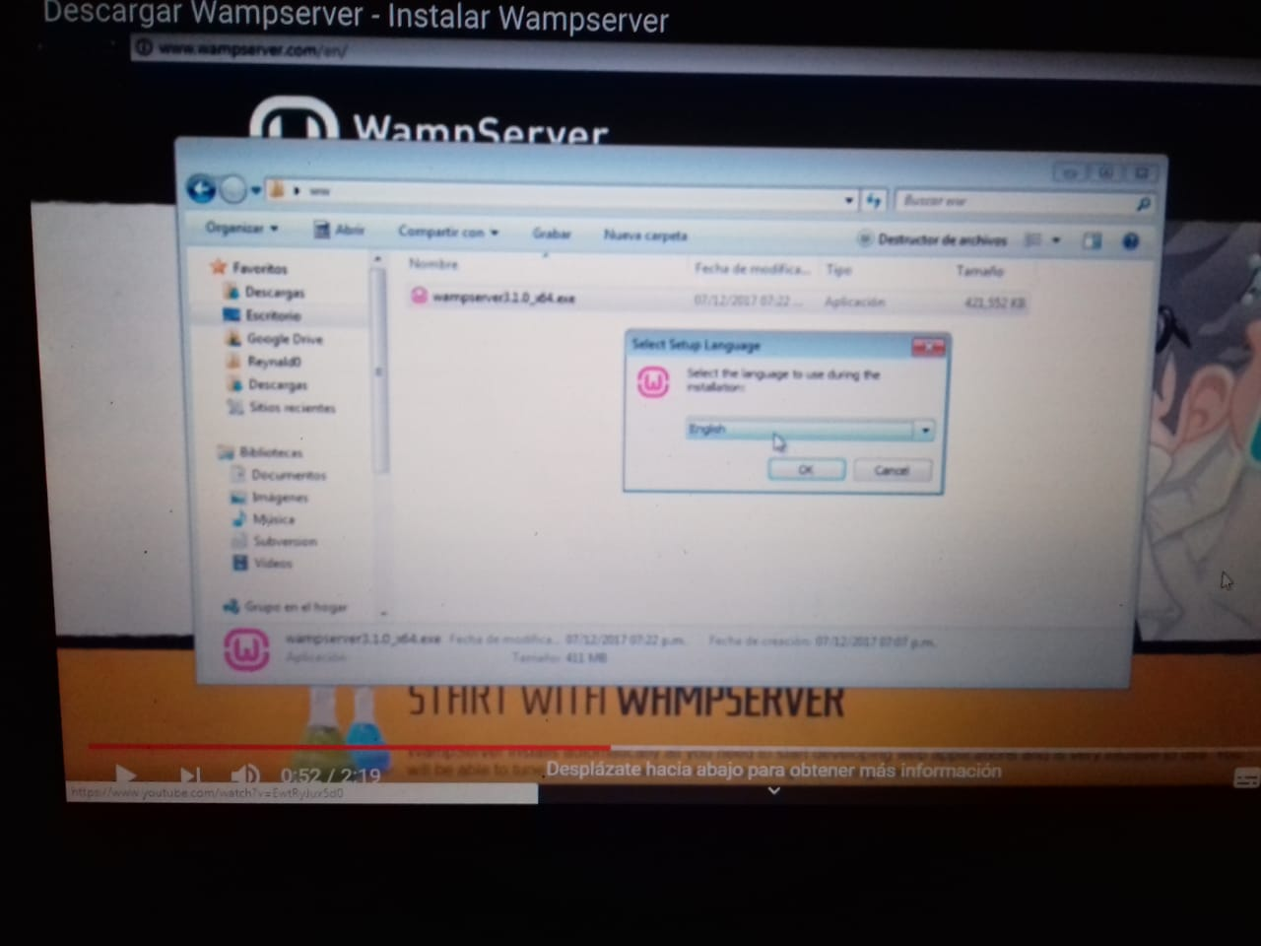
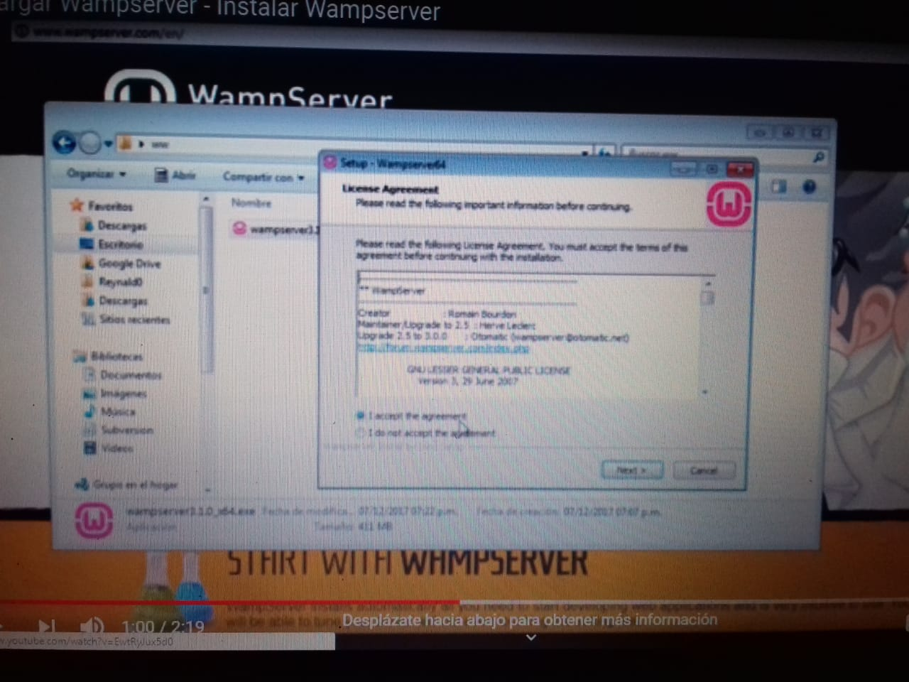
Seleccionas el idioma ingles. Aceptas los términos y condiciones click en Next.

Slide 7
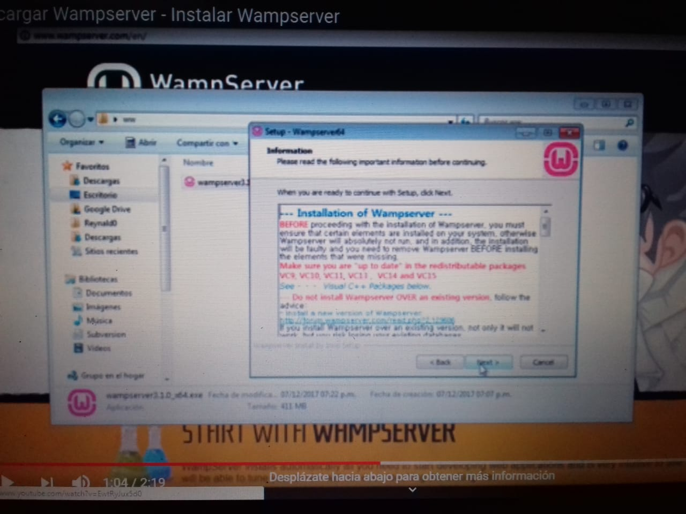
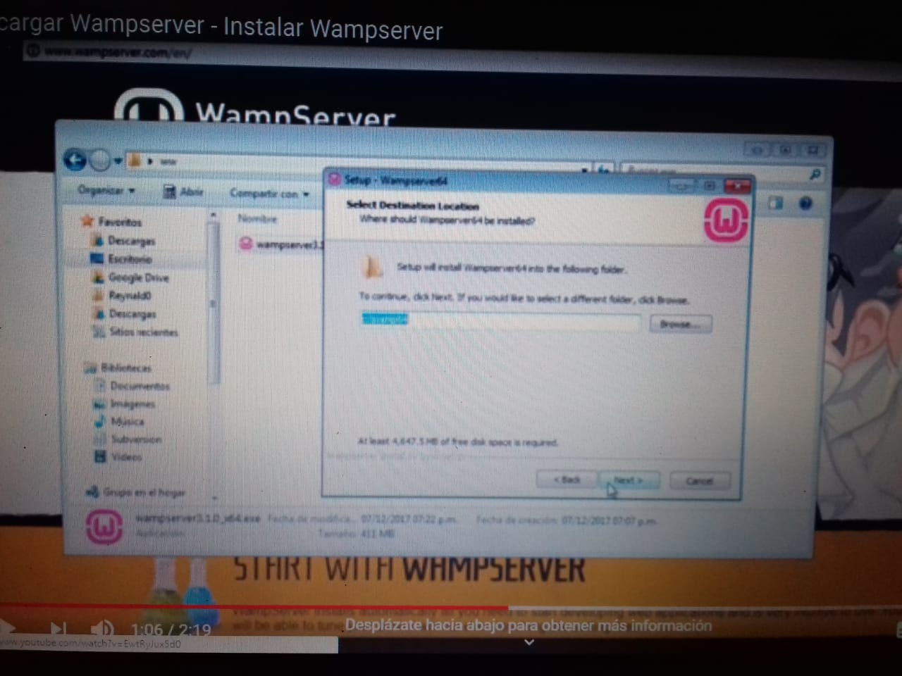
Nuevamente en Next. Se instala en el disco local C click en Next.

Slide 8
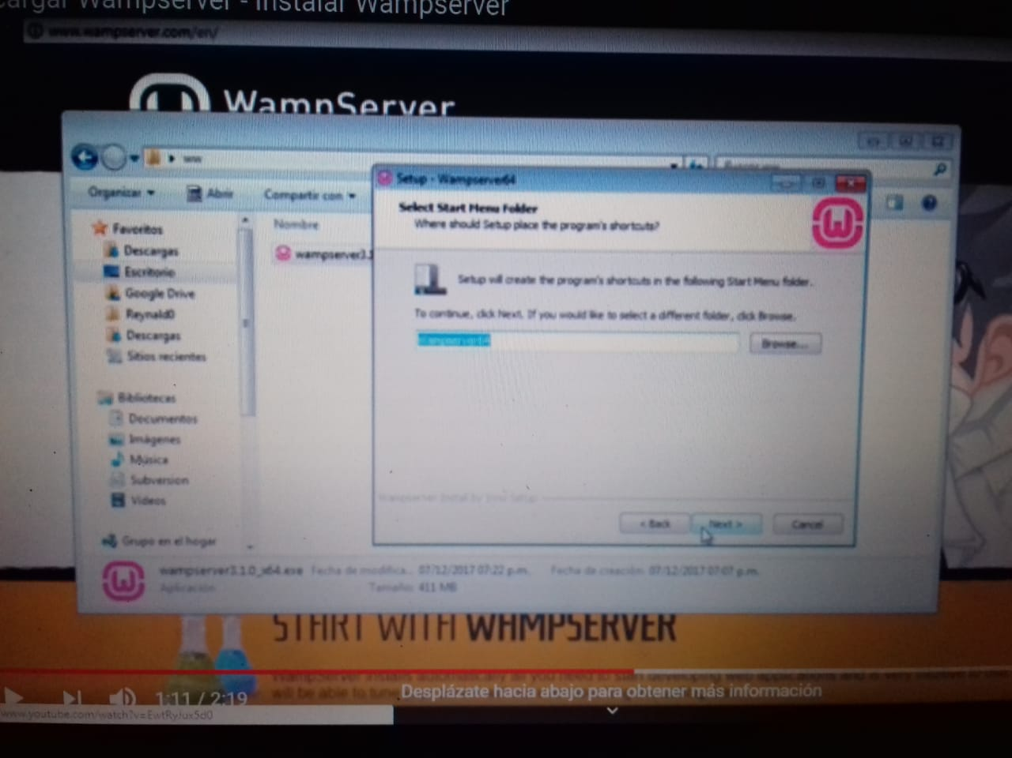
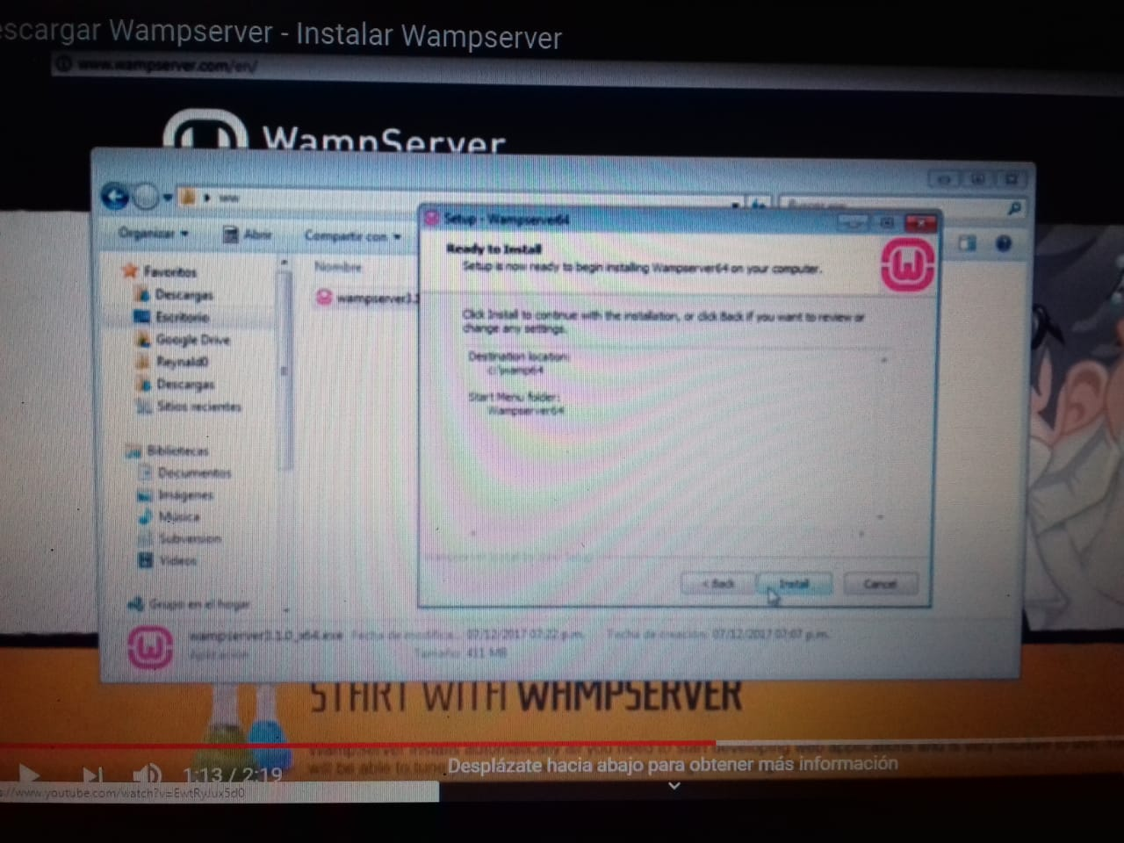
Otra vez en Next. Por ultimo en install.

Slide 9
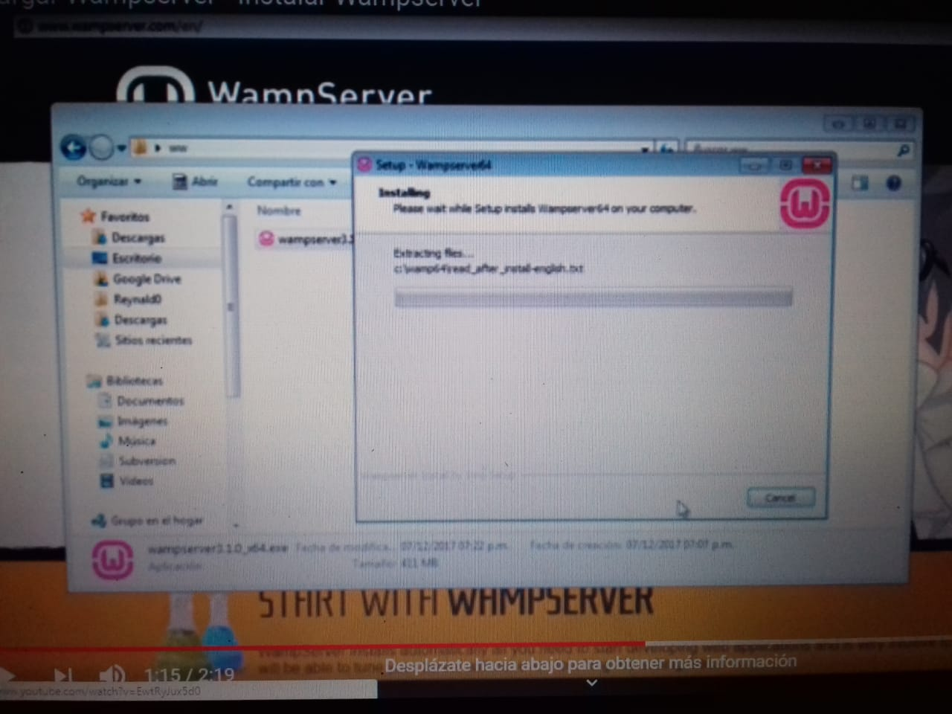
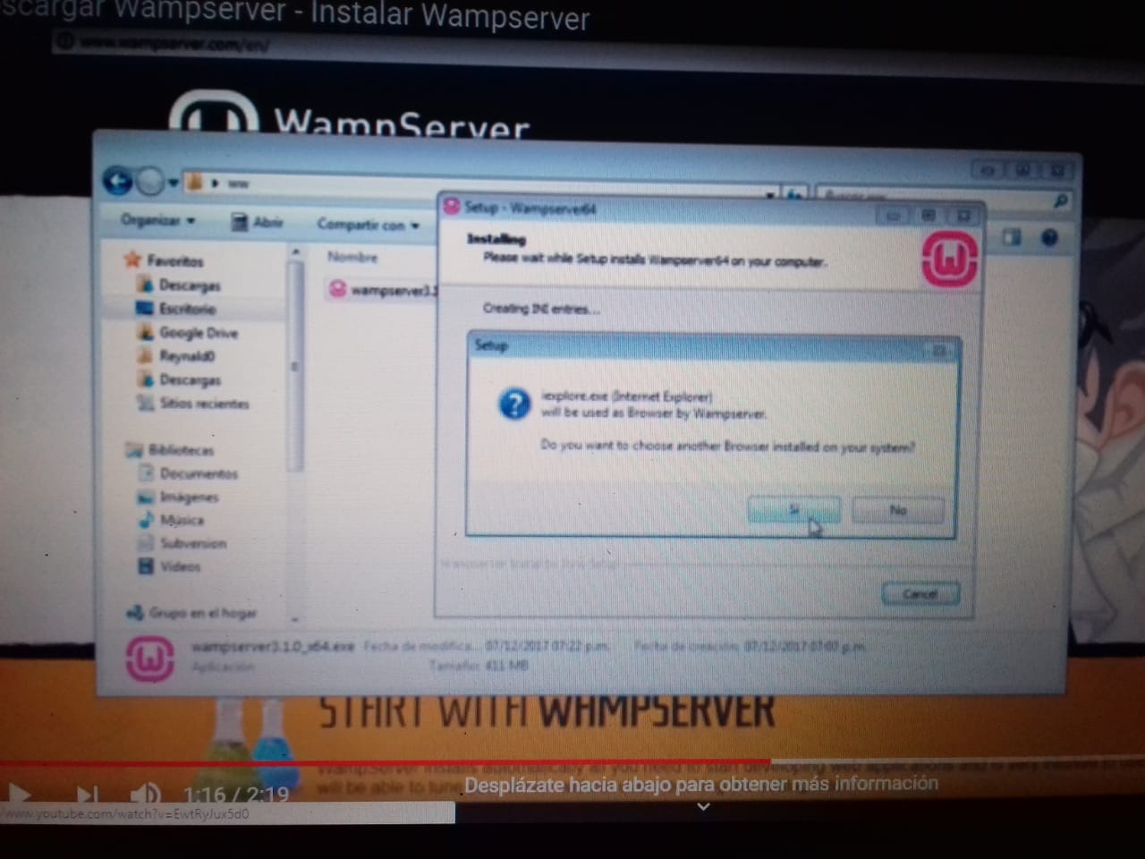
Va a cargar y al finalizar le das click en si…

Slide 10
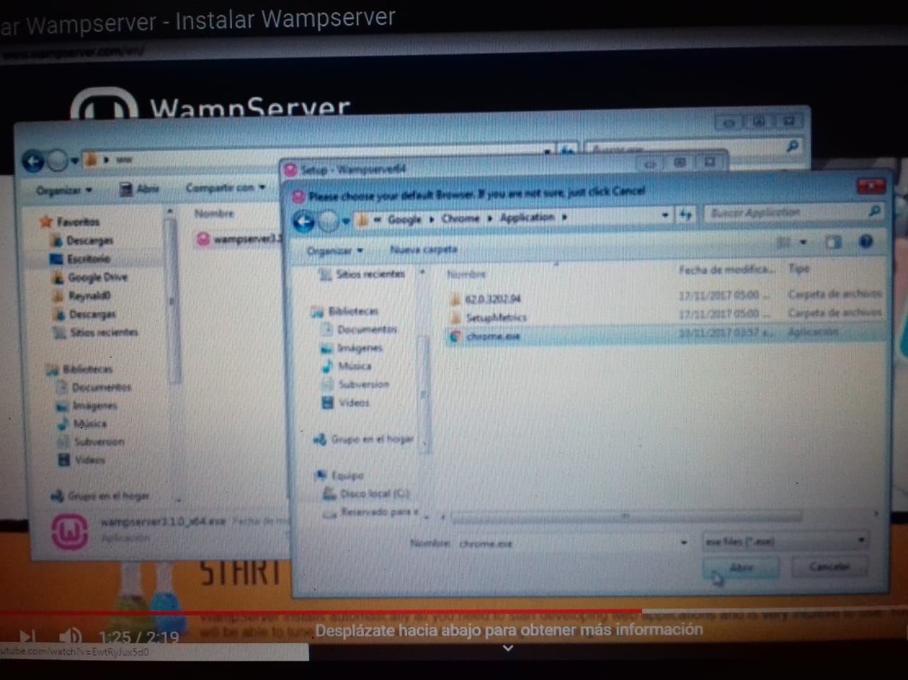
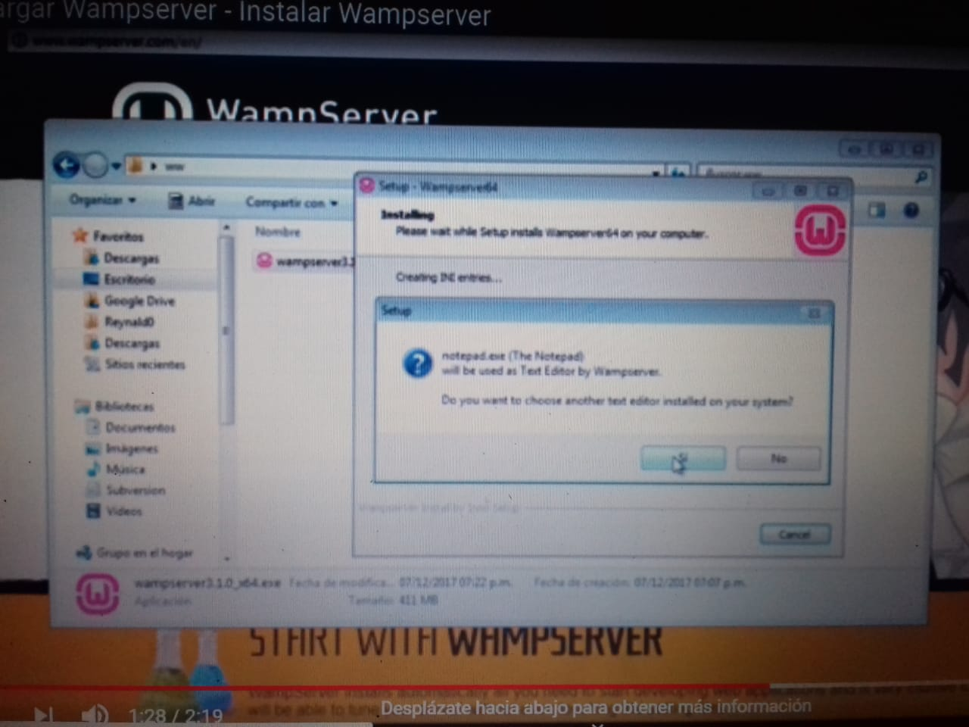
…porque el navegador que selecciona el Internet Explorer pero puedes seleccionar otro por ejemplo Google Chrome.

Slide 11
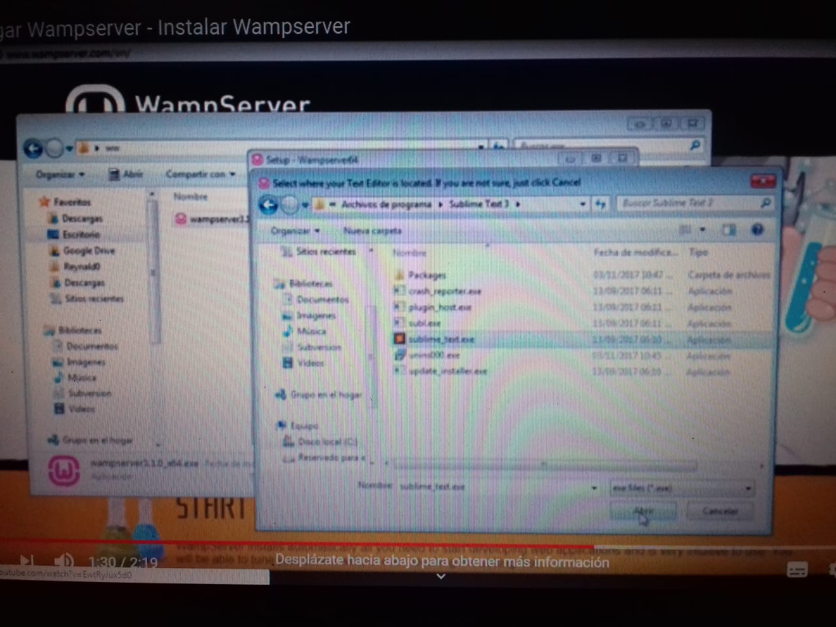
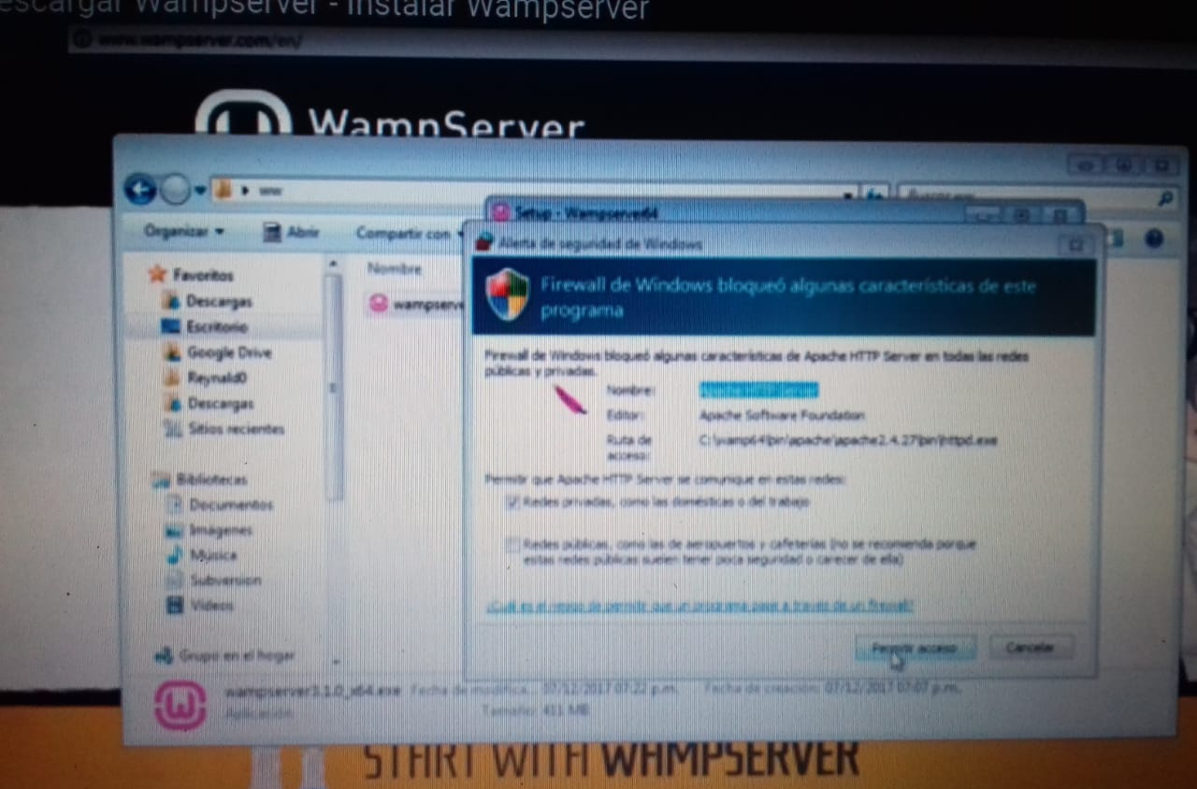
Puedes cambiar el editor de texto a sublime_txt. Por ultimo asignarle permiso en permitir acceso.

Slide 12
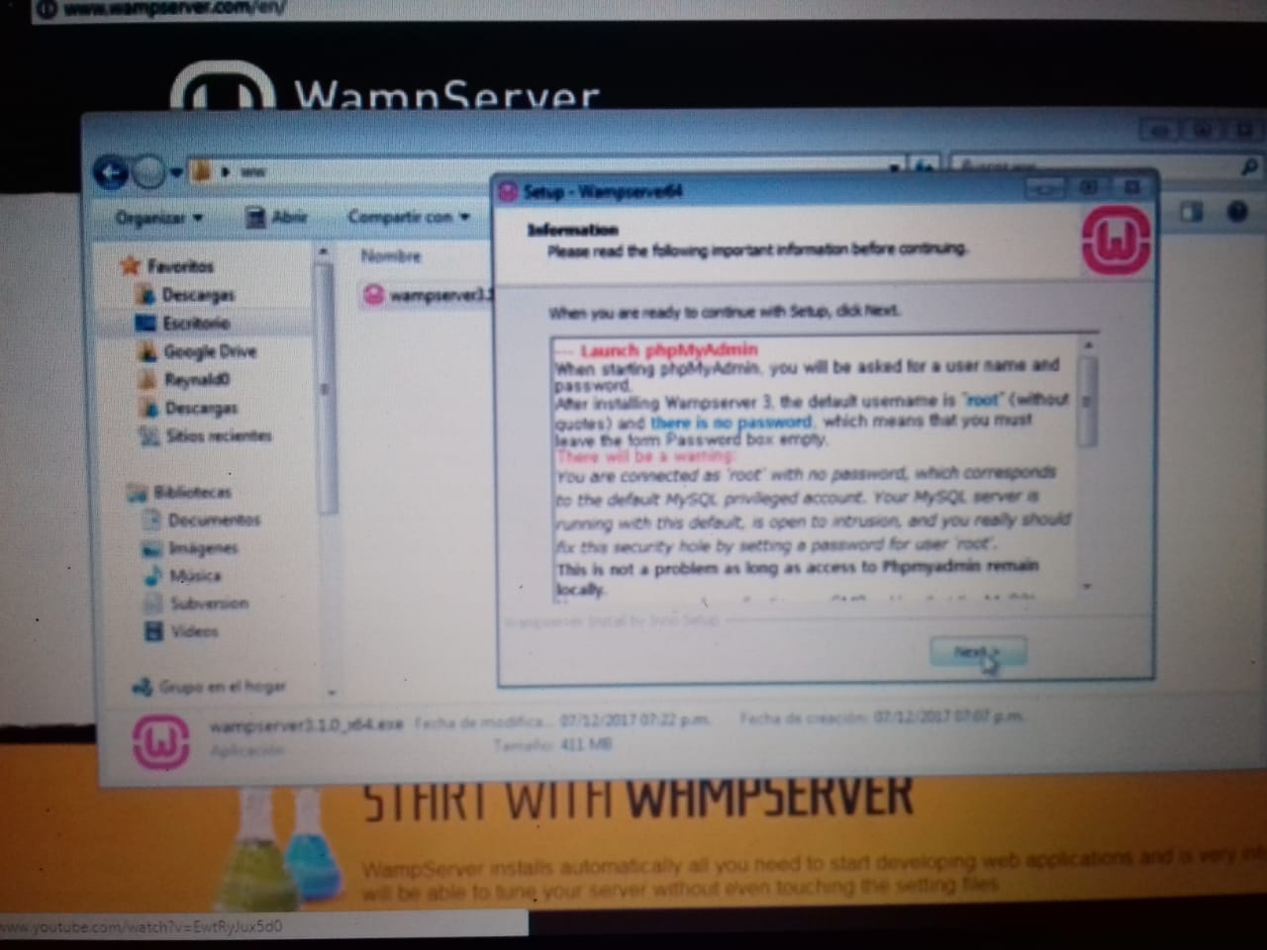
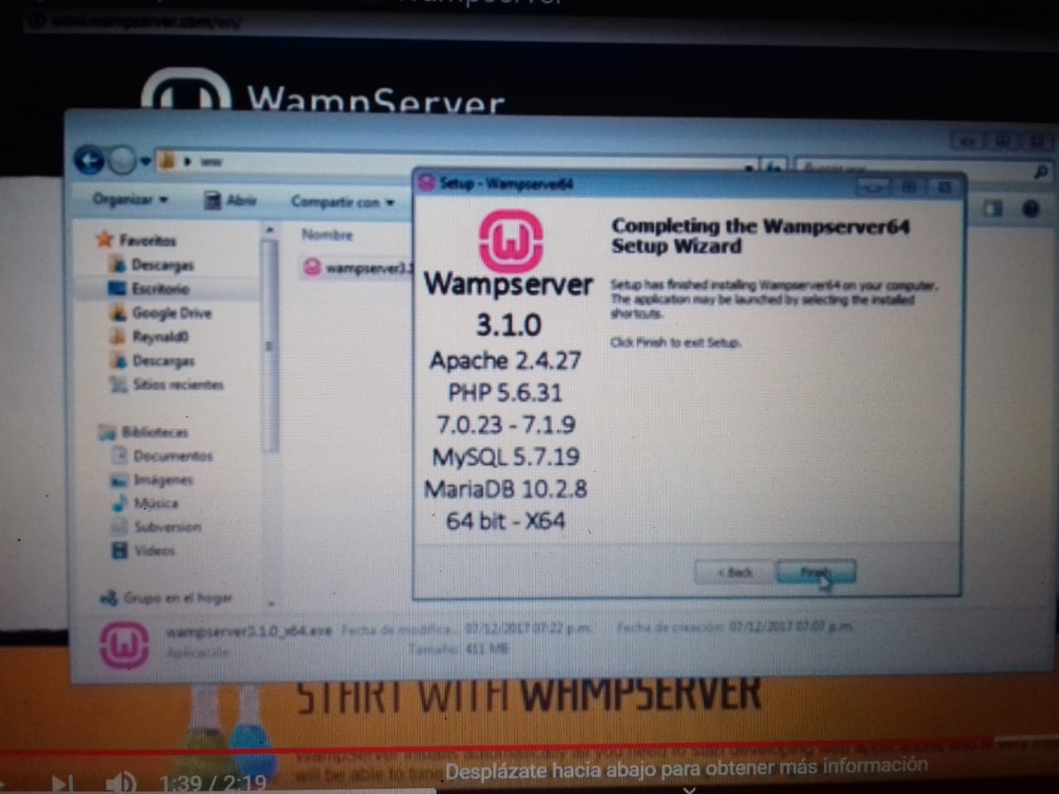
En la siguiente ventana le das click en Next. Por ultimo finish. Y tiene WampServer instalado!

